Slide 1

Déterminant d’une matrice
Algèbre linéaire
Notes:
© SUPINFO
Auteur : Laurent GODEFROY

Slide 2


Sommaire
Le cas des matrices d’ordre $2$
Définition dans le cas général. Calcul
Inversion d’une matrice.

Slide 3

1. Le cas des matrices d’ordre $2$.

Slide 4
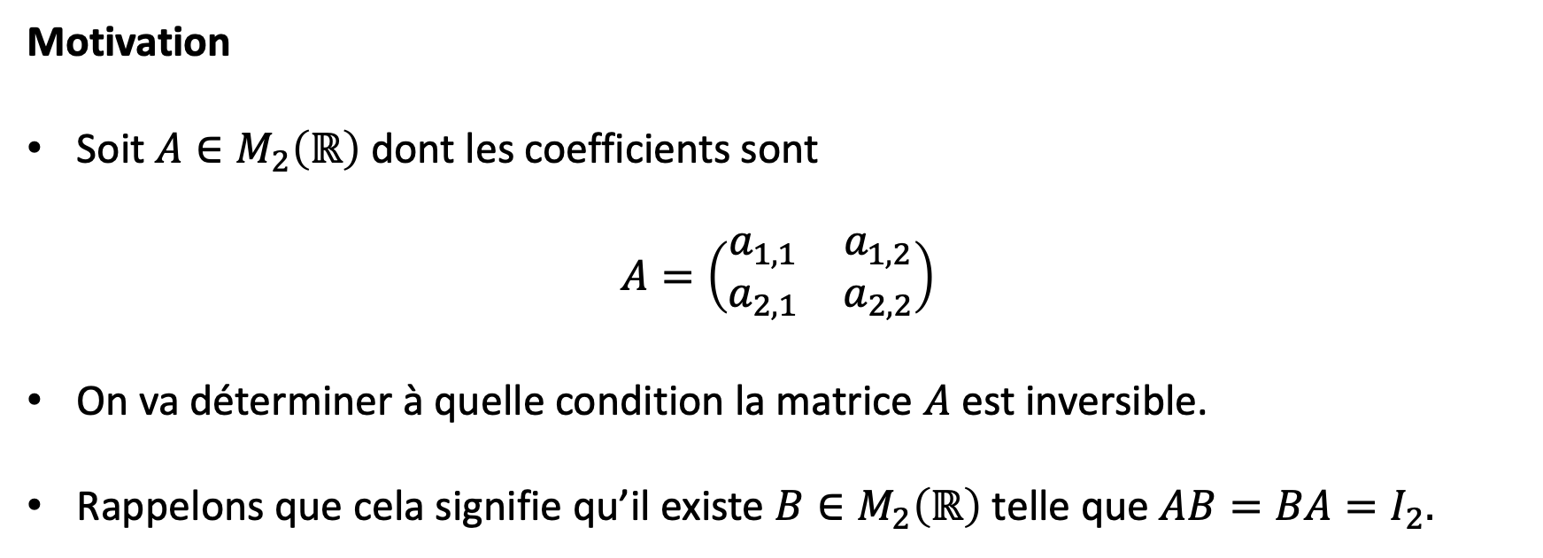
1. Le cas des matrices d’ordre $2$.
Motivation
Soit $A∈M_{2}\left(ℝ\right)$ dont les coefficients sont
$$A=\left(\begin{matrix}a_{1,1} & a_{1,2} \\ a_{2,1} & a_{2,2}\end{matrix}\right)$$
On va déterminer à quelle condition la matrice $A$ est inversible.
Rappelons que cela signifie qu’il existe $B∈M_{2}\left(ℝ\right)$ telle que $AB=BA=I_{2}.$

Slide 5
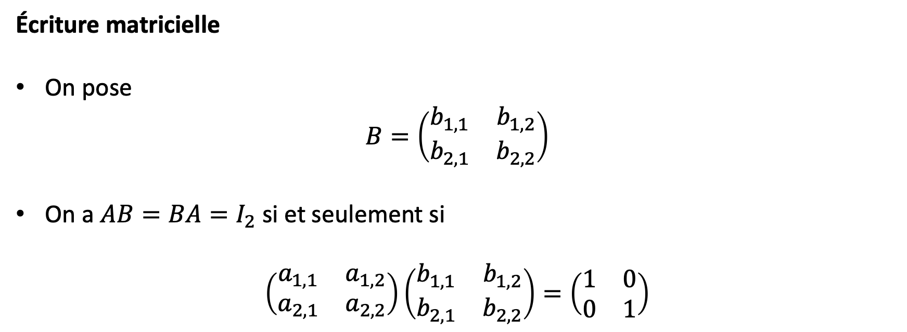
1. Le cas des matrices d’ordre $2$.
Écriture matricielle
On pose
$$B=\left(\begin{matrix}b_{1,1} & b_{1,2} \\ b_{2,1} & b_{2,2}\end{matrix}\right)$$
On a $AB=BA=I_{2}$ si et seulement si
$$\left(\begin{matrix}a_{1,1} & a_{1,2} \\ a_{2,1} & a_{2,2}\end{matrix}\right)\left(\begin{matrix}b_{1,1} & b_{1,2} \\ b_{2,1} & b_{2,2}\end{matrix}\right)=\left(\begin{matrix}1 & 0 \\ 0 & 1\end{matrix}\right)$$

Slide 6
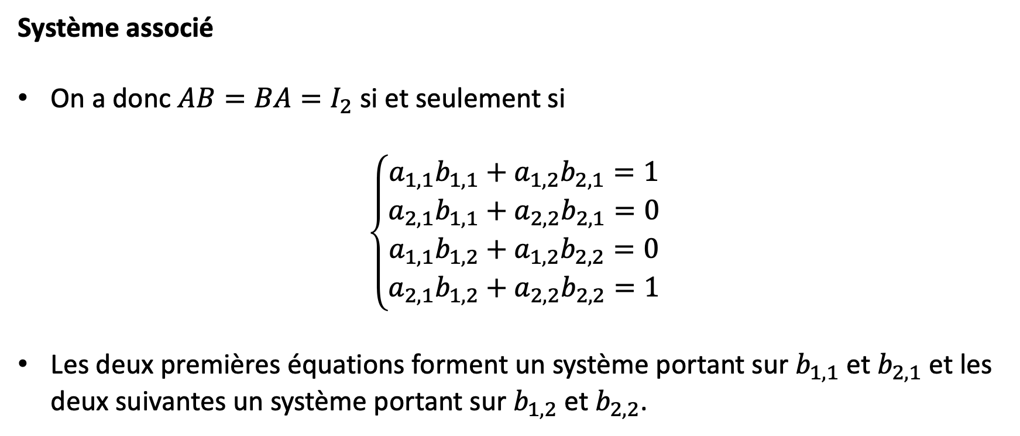
1. Le cas des matrices d’ordre $2$.
Système associé
On a donc $AB=BA=I_{2}$ si et seulement si
$$\left\{\begin{matrix}a_{1,1}b_{1,1}+a_{1,2}b_{2,1}=1 \\ a_{2,1}b_{1,1}+a_{2,2}b_{2,1}=0 \\ a_{1,1}b_{1,2}+a_{1,2}b_{2,2}=0 \\ a_{2,1}b_{1,2}+a_{2,2}b_{2,2}=1\end{matrix}\right.$$
Les deux premières équations forment un système portant sur $b_{1,1}$ et $b_{2,1}$ et les deux suivantes un système portant sur $b_{1,2}$ et $b_{2,2}$.

Slide 7
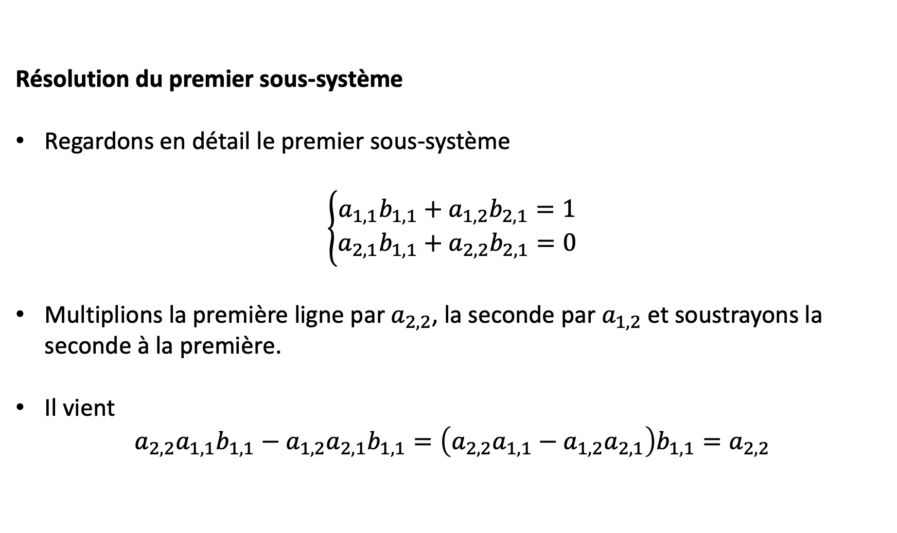
1. Le cas des matrices d’ordre $2$.
Résolution du premier sous-système
Regardons en détail le premier sous-système
$$\left\{\begin{matrix}a_{1,1}b_{1,1}+a_{1,2}b_{2,1}=1 \\ a_{2,1}b_{1,1}+a_{2,2}b_{2,1}=0\end{matrix}\right.$$
Multiplions la première ligne par $a_{2,2}$, la seconde par $a_{1,2}$ et soustrayons la seconde à la première.
Il vient
$$a_{2,2}a_{1,1}b_{1,1}−a_{1,2}a_{2,1}b_{1,1}=\left(a_{2,2}a_{1,1}−a_{1,2}a_{2,1}\right)b_{1,1}=a_{2,2}$$

Slide 8
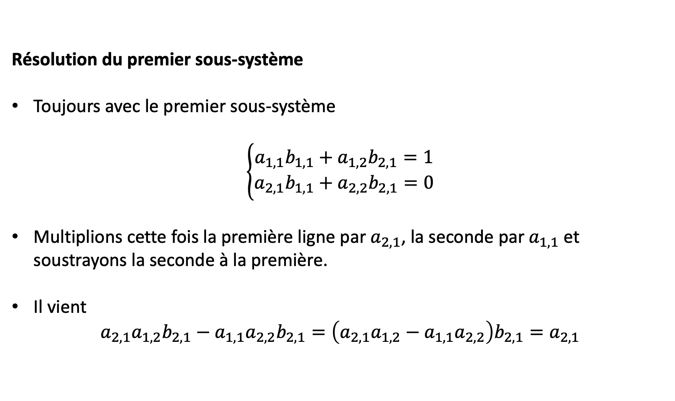
1. Le cas des matrices d’ordre $2$.
Résolution du premier sous-système
Toujours avec le premier sous-système
$$\left\{\begin{matrix}a_{1,1}b_{1,1}+a_{1,2}b_{2,1}=1 \\ a_{2,1}b_{1,1}+a_{2,2}b_{2,1}=0\end{matrix}\right.$$
Multiplions cette fois la première ligne par $a_{2,1}$, la seconde par $a_{1,1}$ et soustrayons la seconde à la première.
Il vient
$$a_{2,1}a_{1,2}b_{2,1}−a_{1,1}a_{2,2}b_{2,1}=\left(a_{2,1}a_{1,2}−a_{1,1}a_{2,2}\right)b_{2,1}=a_{2,1}$$

Slide 9
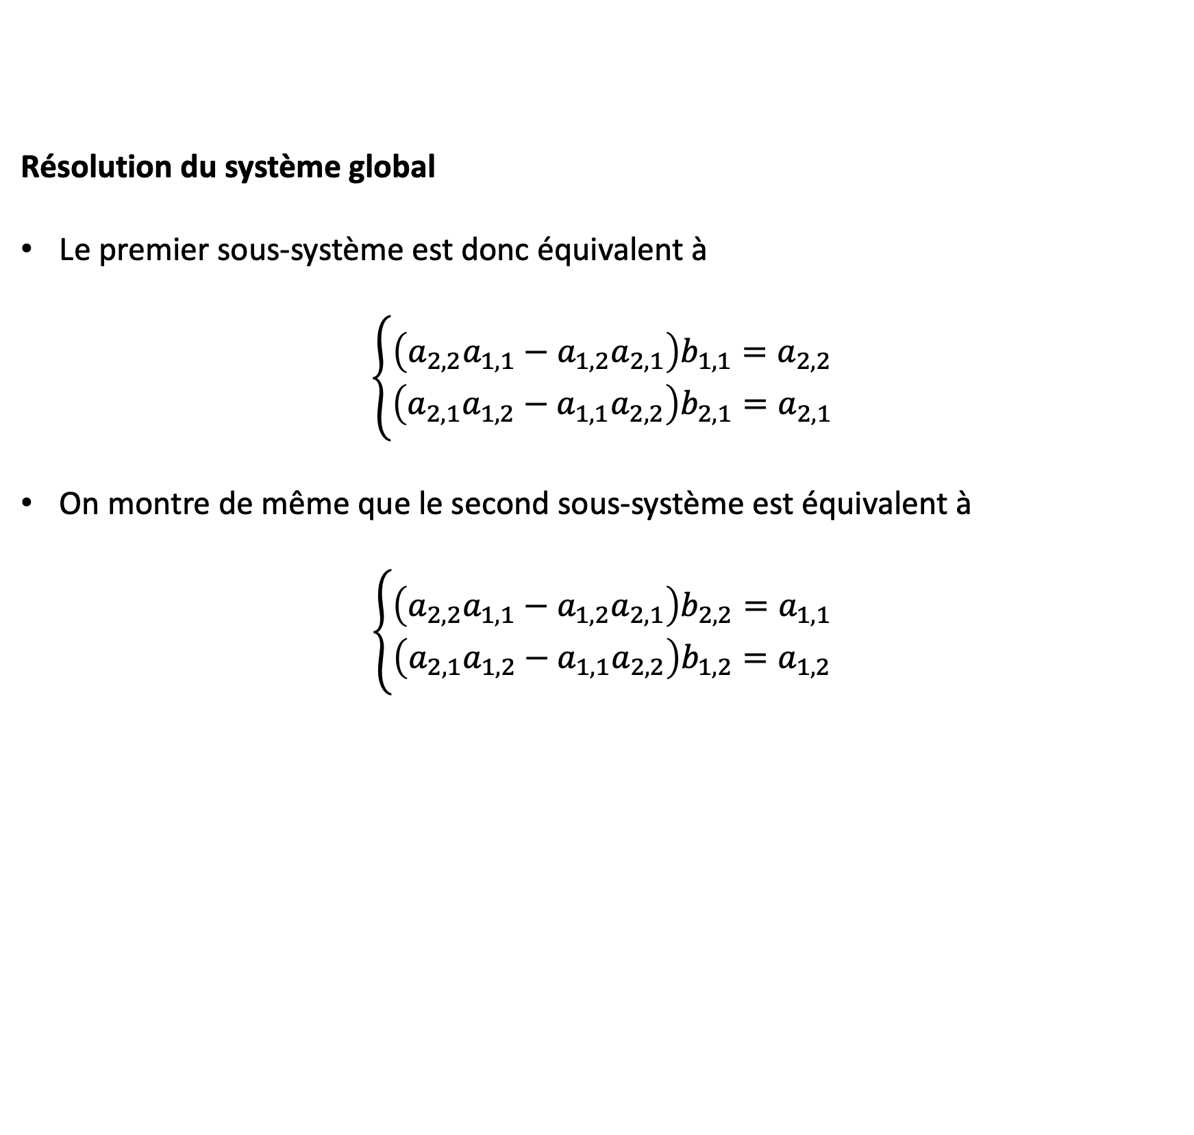
1. Le cas des matrices d’ordre $2$.
Résolution du système global
Le premier sous-système est donc équivalent à
$$\left\{\begin{matrix}\left(a_{2,2}a_{1,1}−a_{1,2}a_{2,1}\right)b_{1,1}=a_{2,2} \\ \left(a_{2,1}a_{1,2}−a_{1,1}a_{2,2}\right)b_{2,1}=a_{2,1}\end{matrix}\right.$$
On montre de même que le second sous-système est équivalent à
$$\left\{\begin{matrix}\left(a_{2,2}a_{1,1}−a_{1,2}a_{2,1}\right)b_{2,2}=a_{1,1} \\ \left(a_{2,1}a_{1,2}−a_{1,1}a_{2,2}\right)b_{1,2}=a_{1,2}\end{matrix}\right.$$

Slide 10
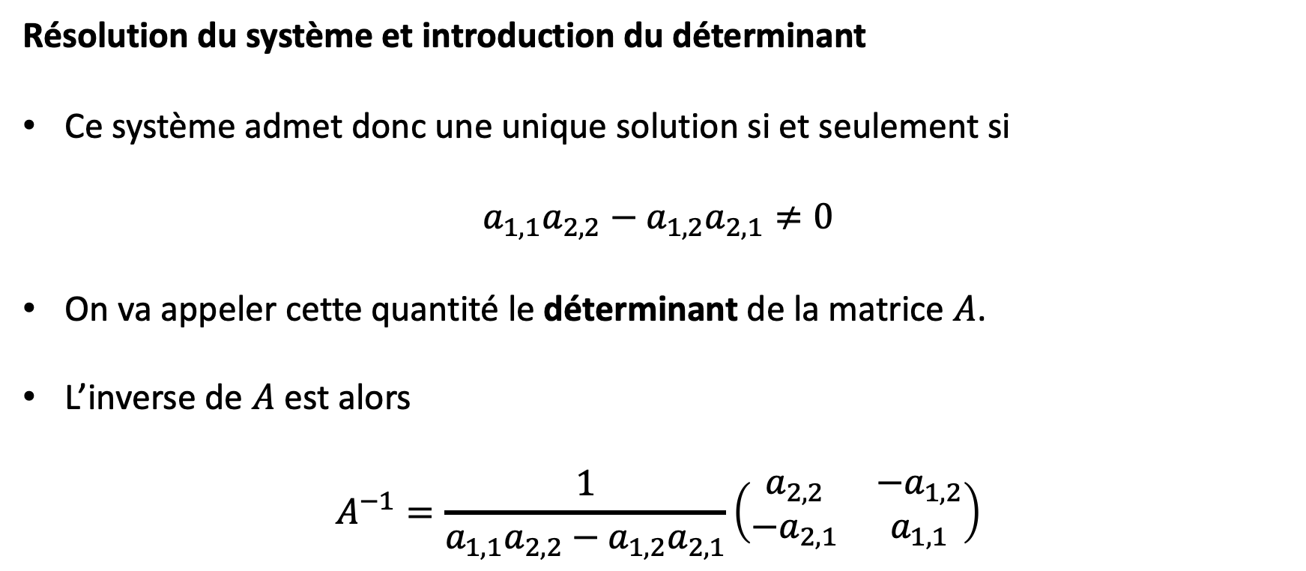
1. Le cas des matrices d’ordre $2$.
Résolution du système et introduction du déterminant
Ce système admet donc une unique solution si et seulement si
$$a_{1,1}a_{2,2}−a_{1,2}a_{2,1}≠0$$
On va appeler cette quantité le déterminant de la matrice $A$.
L’inverse de $A$ est alors
$$A^{−1}=\frac{1}{a_{1,1}a_{2,2}−a_{1,2}a_{2,1}}\left(\begin{matrix}a_{2,2} & {−a}_{1,2} \\ {−a}_{2,1} & a_{1,1}\end{matrix}\right)$$

Slide 11

1. Le cas des matrices d’ordre 2.

Slide 12
2. Définition dans le cas général. Calcul.

Slide 13
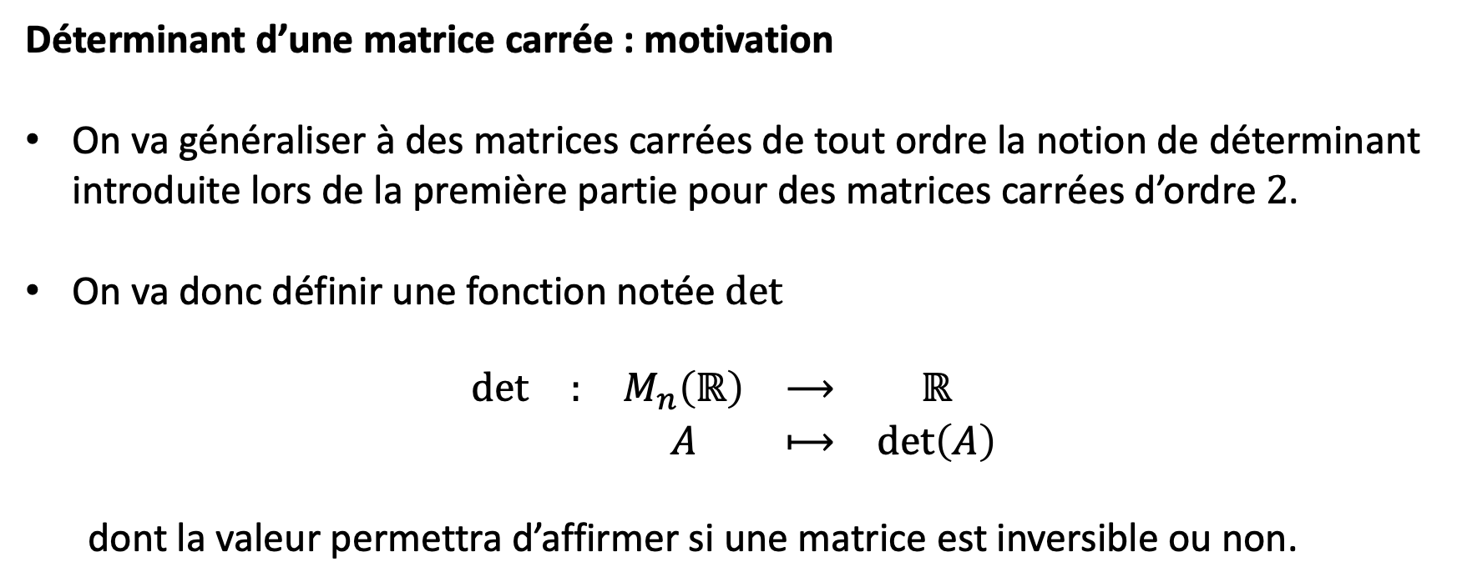
2. Définition dans le cas général. Calcul.
Déterminant d’une matrice carrée : motivation
On va généraliser à des matrices carrées de tout ordre la notion de déterminant introduite lors de la première partie pour des matrices carrées d’ordre $2$.
On va donc définir une fonction notée $det$
$$\begin{matrix}det⁡ & : & M_{n}\left(ℝ\right) & ⟶ & ℝ \\ & & A & ⟼ & det⁡\left(A\right)\end{matrix}$$
dont la valeur permettra d’affirmer si une matrice est inversible ou non.
Notes:
Dans cette deuxième partie on va définir le déterminant, et dans la suivante présenter son application au calcul de l’inverse d’une matrice.

Slide 14
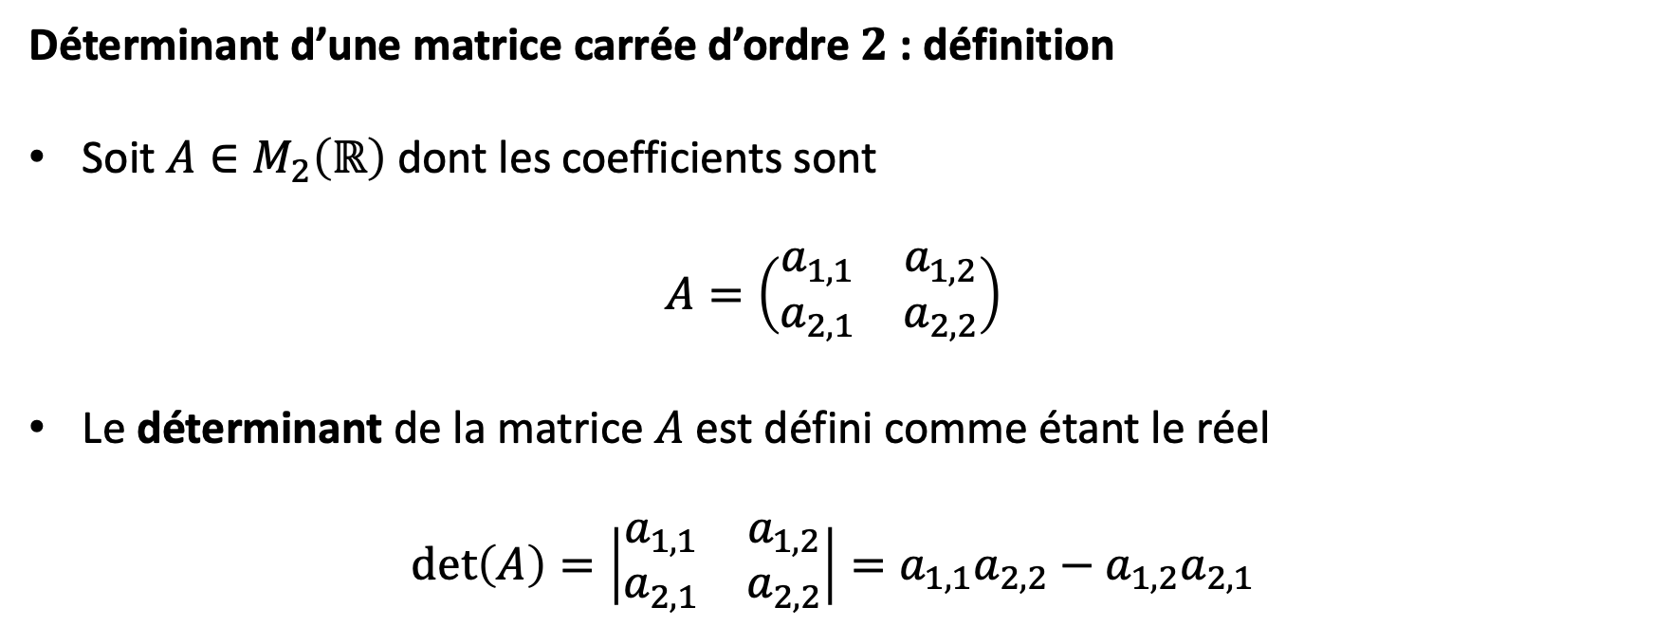
2. Définition dans le cas général. Calcul.
Déterminant d’une matrice carrée d’ordre $2$ : définition
Soit $A∈M_{2}\left(ℝ\right)$ dont les coefficients sont
$$A=\left(\begin{matrix}a_{1,1} & a_{1,2} \\ a_{2,1} & a_{2,2}\end{matrix}\right)$$
Le déterminant de la matrice $A$ est défini comme étant le réel
$$\det\left(A\right)=\left|\begin{matrix}a_{1,1} & a_{1,2} \\ a_{2,1} & a_{2,2}\end{matrix}\right|=a_{1,1}a_{2,2}−a_{1,2}a_{2,1}$$
Notes:
Voir la première partie.

Slide 15
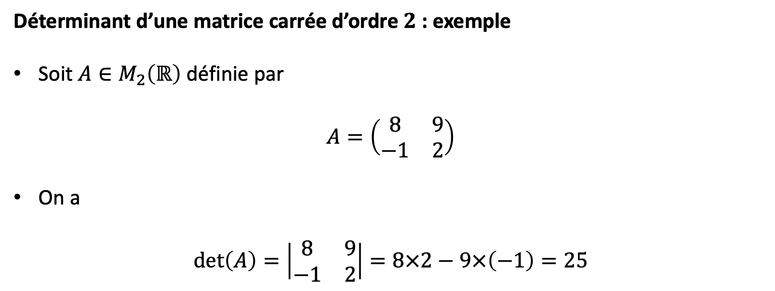
2. Définition dans le cas général. Calcul.
Déterminant d’une matrice carrée d’ordre $2$ : exemple
Soit $A∈M_{2}\left(ℝ\right)$ définie par
$$A=\left(\begin{matrix}8 & 9 \\ −1 & 2\end{matrix}\right)$$
On a
$$\det\left(A\right)=\left|\begin{matrix}8 & 9 \\ −1 & 2\end{matrix}\right|=8×2−9×\left(−1\right)=25$$

Slide 16
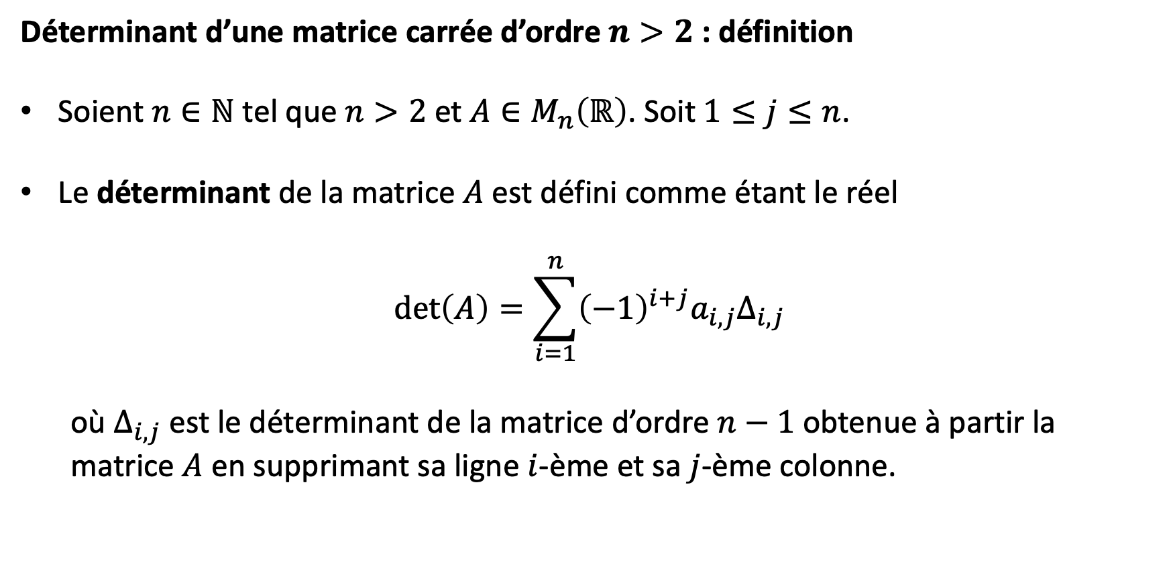
2. Définition dans le cas général. Calcul.
Déterminant d’une matrice carrée d’ordre $n>2$ : définition
Soient $n∈ℕ$ tel que $n>2$ et $A∈M_{n}\left(ℝ\right)$. Soit $1≤j≤n$.
Le déterminant de la matrice $A$ est défini comme étant le réel
$$\det\left(A\right)=\sum_{i=1}^{n}{{\left(−1\right)}^{i+j}a_{i,j}Δ_{i,j}}$$
où $Δ_{i,j}$ est le déterminant de la matrice d’ordre $n−1$ obtenue à partir la matrice $A$ en supprimant sa ligne $i$-ème et sa $j$-ème colonne.

Slide 17

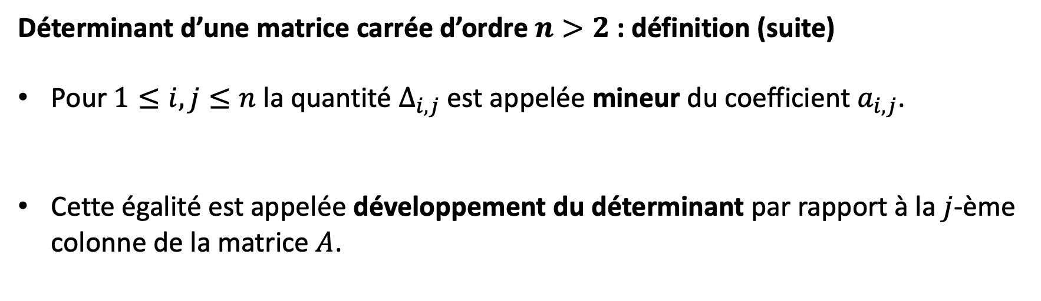
2. Définition dans le cas général. Calcul.
Déterminant d’une matrice carrée d’ordre $n>2$ : définition (suite)
Pour $1≤i,j≤n$ la quantité $Δ_{i,j}$ est appelée mineur du coefficient $a_{i,j}$.
Cette égalité est appelée développement du déterminant par rapport à la $j$-ème colonne de la matrice $A$.

Slide 18

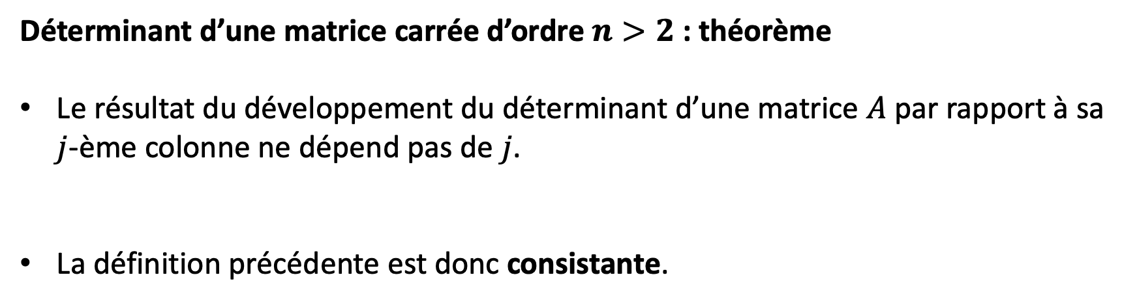
2. Définition dans le cas général. Calcul.
Déterminant d’une matrice carrée d’ordre $n>2$ : théorème
Le résultat du développement du déterminant d’une matrice $A$ par rapport à sa $j$-ème colonne ne dépend pas de $j$.
La définition précédente est donc consistante.

Slide 19

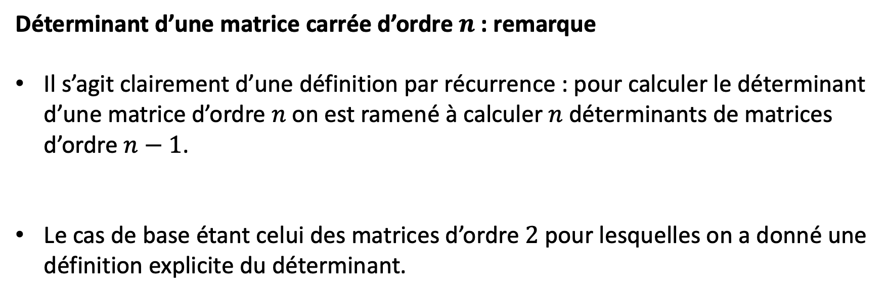
2. Définition dans le cas général. Calcul.
Déterminant d’une matrice carrée d’ordre $n$ : remarque
Il s’agit clairement d’une définition par récurrence : pour calculer le déterminant d’une matrice d’ordre $n$ on est ramené à calculer $n$ déterminants de matrices d’ordre $n−1$.
Le cas de base étant celui des matrices d’ordre $2$ pour lesquelles on a donné une définition explicite du déterminant.

Slide 20
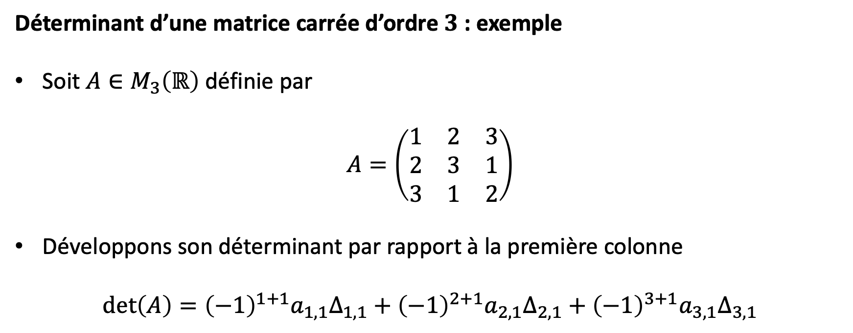
2. Définition dans le cas général. Calcul.
Déterminant d’une matrice carrée d’ordre $3$ : exemple
Soit $A∈M_{3}\left(ℝ\right)$ définie par
$$A=\left(\begin{matrix}1 & 2 & 3 \\ 2 & 3 & 1 \\ 3 & 1 & 2\end{matrix}\right)$$
Développons son déterminant par rapport à la première colonne
$$det\left(A\right)={\left(−1\right)}^{1+1}a_{1,1}Δ_{1,1}+{\left(−1\right)}^{2+1}a_{2,1}Δ_{2,1}+{\left(−1\right)}^{3+1}a_{3,1}Δ_{3,1}$$

Slide 21
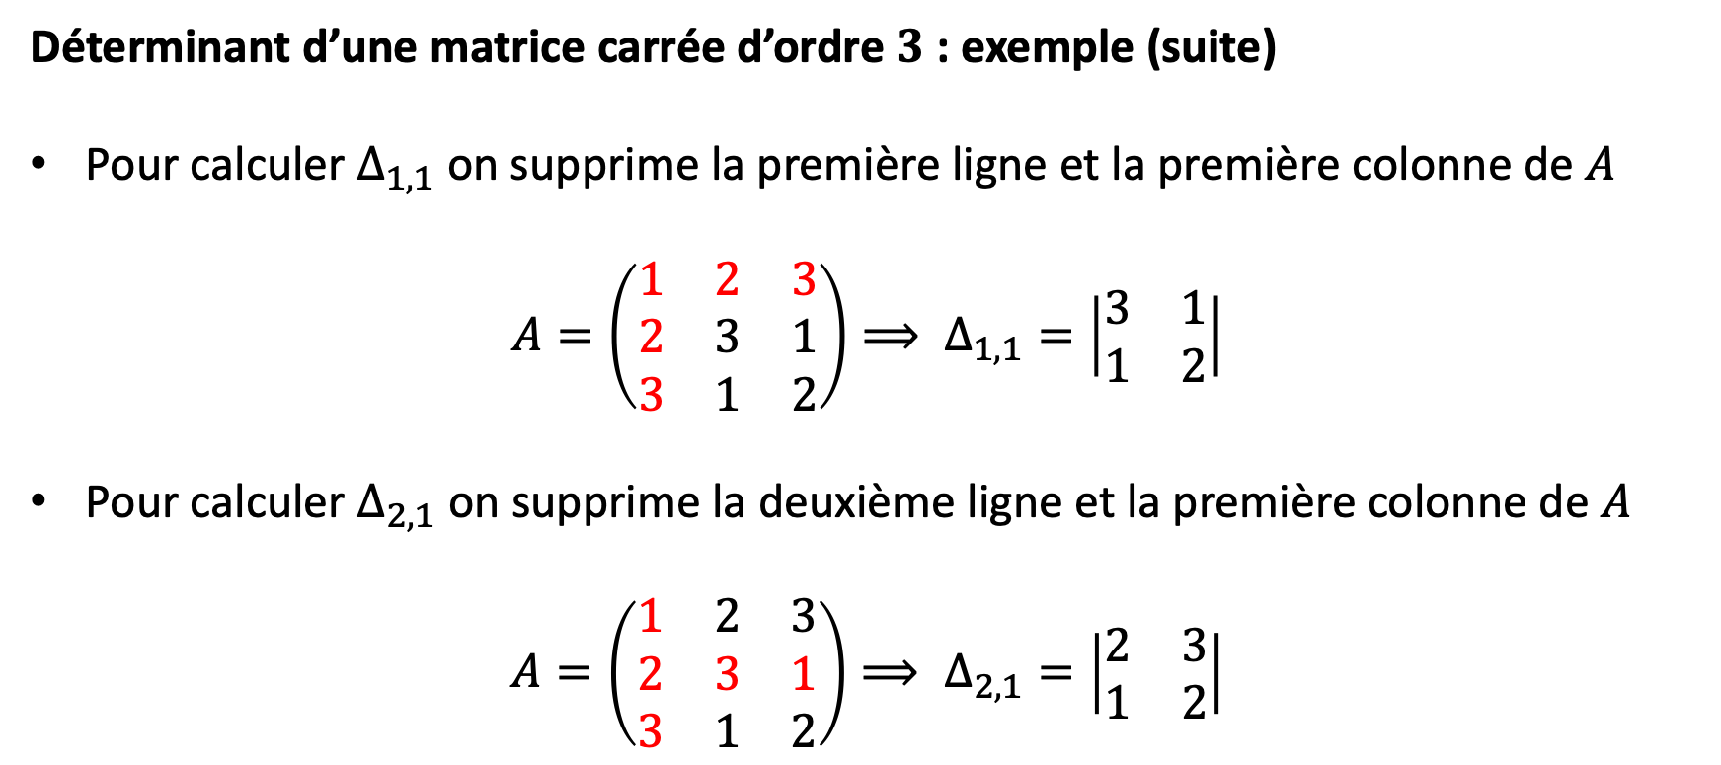
2. Définition dans le cas général. Calcul.
Déterminant d’une matrice carrée d’ordre $3$ : exemple (suite)
Pour calculer $Δ_{1,1}$ on supprime la première ligne et la première colonne de $A$
$$A=\left(\begin{matrix}1 & 2 & 3 \\ 2 & 3 & 1 \\ 3 & 1 & 2\end{matrix}\right)⟹ Δ_{1,1}=\left|\begin{matrix}3 & 1 \\ 1 & 2\end{matrix}\right|$$
Pour calculer $Δ_{2,1}$ on supprime la deuxième ligne et la première colonne de $A$
$$A=\left(\begin{matrix}1 & 2 & 3 \\ 2 & 3 & 1 \\ 3 & 1 & 2\end{matrix}\right)⟹ Δ_{2,1}=\left|\begin{matrix}2 & 3 \\ 1 & 2\end{matrix}\right|$$

Slide 22
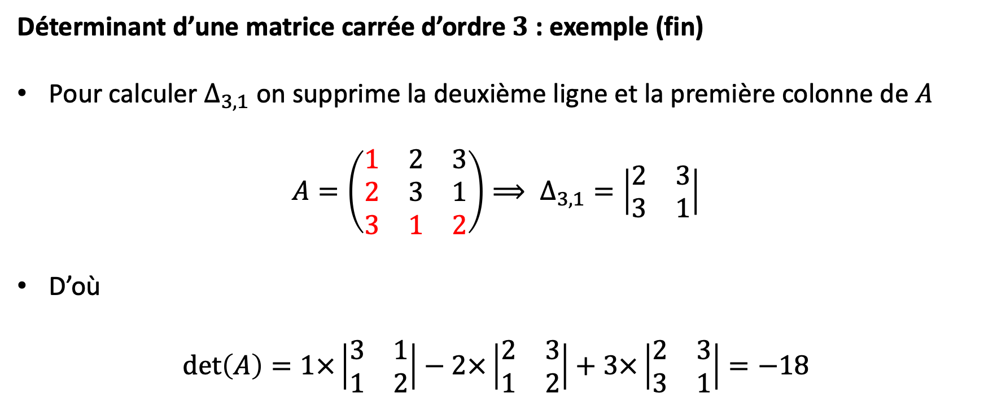
2. Définition dans le cas général. Calcul.
Déterminant d’une matrice carrée d’ordre $3$ : exemple (fin)
Pour calculer $Δ_{3,1}$ on supprime la deuxième ligne et la première colonne de $A$
$$A=\left(\begin{matrix}1 & 2 & 3 \\ 2 & 3 & 1 \\ 3 & 1 & 2\end{matrix}\right)⟹ Δ_{3,1}=\left|\begin{matrix}2 & 3 \\ 3 & 1\end{matrix}\right|$$
D’où
$$det\left(A\right)=1×\left|\begin{matrix}3 & 1 \\ 1 & 2\end{matrix}\right|−2×\left|\begin{matrix}2 & 3 \\ 1 & 2\end{matrix}\right|+3×\left|\begin{matrix}2 & 3 \\ 3 & 1\end{matrix}\right|=−18$$

Slide 23
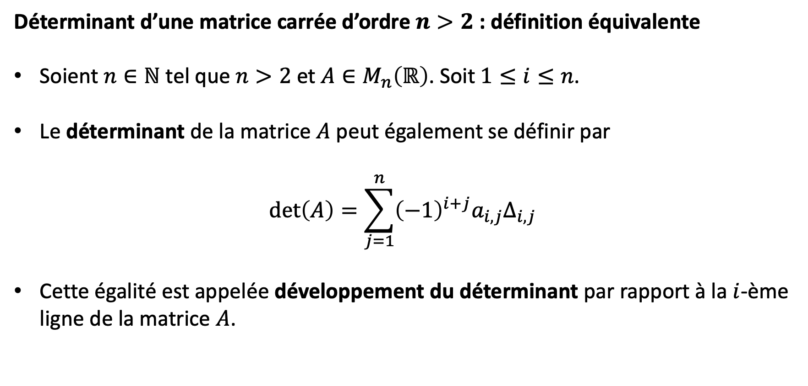
2. Définition dans le cas général. Calcul.
Déterminant d’une matrice carrée d’ordre $n>2$ : définition équivalente
Soient $n∈ℕ$ tel que $n>2$ et $A∈M_{n}\left(ℝ\right)$. Soit $1≤i≤n$.
Le déterminant de la matrice $A$ peut également se définir par
$$\det\left(A\right)=\sum_{j=1}^{n}{{\left(−1\right)}^{i+j}a_{i,j}Δ_{i,j}}$$
Cette égalité est appelée développement du déterminant par rapport à la $i$-ème ligne de la matrice $A$.

Slide 24

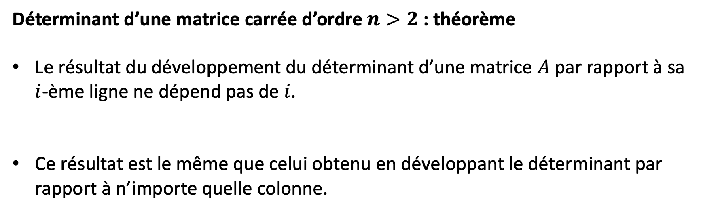
2. Définition dans le cas général. Calcul.
Déterminant d’une matrice carrée d’ordre $n>2$ : théorème
Le résultat du développement du déterminant d’une matrice $A$ par rapport à sa $i$-ème ligne ne dépend pas de $i$.
Ce résultat est le même que celui obtenu en développant le déterminant par rapport à n’importe quelle colonne.

Slide 25
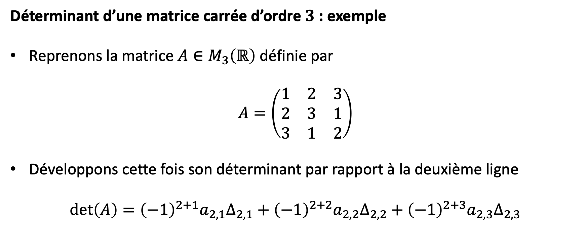
2. Définition dans le cas général. Calcul.
Déterminant d’une matrice carrée d’ordre $3$ : exemple
Reprenons la matrice $A∈M_{3}\left(ℝ\right)$ définie par
$$A=\left(\begin{matrix}1 & 2 & 3 \\ 2 & 3 & 1 \\ 3 & 1 & 2\end{matrix}\right)$$
Développons cette fois son déterminant par rapport à la deuxième ligne
$$det\left(A\right)={\left(−1\right)}^{2+1}a_{2,1}Δ_{2,1}+{\left(−1\right)}^{2+2}a_{2,2}Δ_{2,2}+{\left(−1\right)}^{2+3}a_{2,3}Δ_{2,3}$$

Slide 26

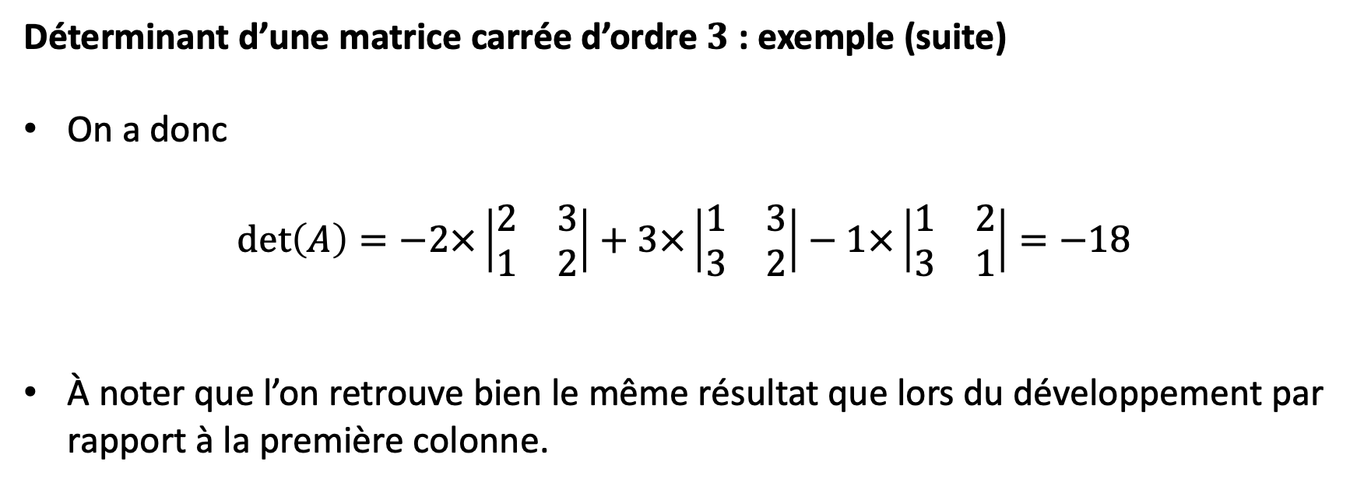
2. Définition dans le cas général. Calcul.
Déterminant d’une matrice carrée d’ordre $3$ : exemple (suite)
On a donc
$$det\left(A\right)=−2×\left|\begin{matrix}2 & 3 \\ 1 & 2\end{matrix}\right|+3×\left|\begin{matrix}1 & 3 \\ 3 & 2\end{matrix}\right|−1×\left|\begin{matrix}1 & 2 \\ 3 & 1\end{matrix}\right|=−18$$
À noter que l’on retrouve bien le même résultat que lors du développement par rapport à la première colonne.

Slide 27
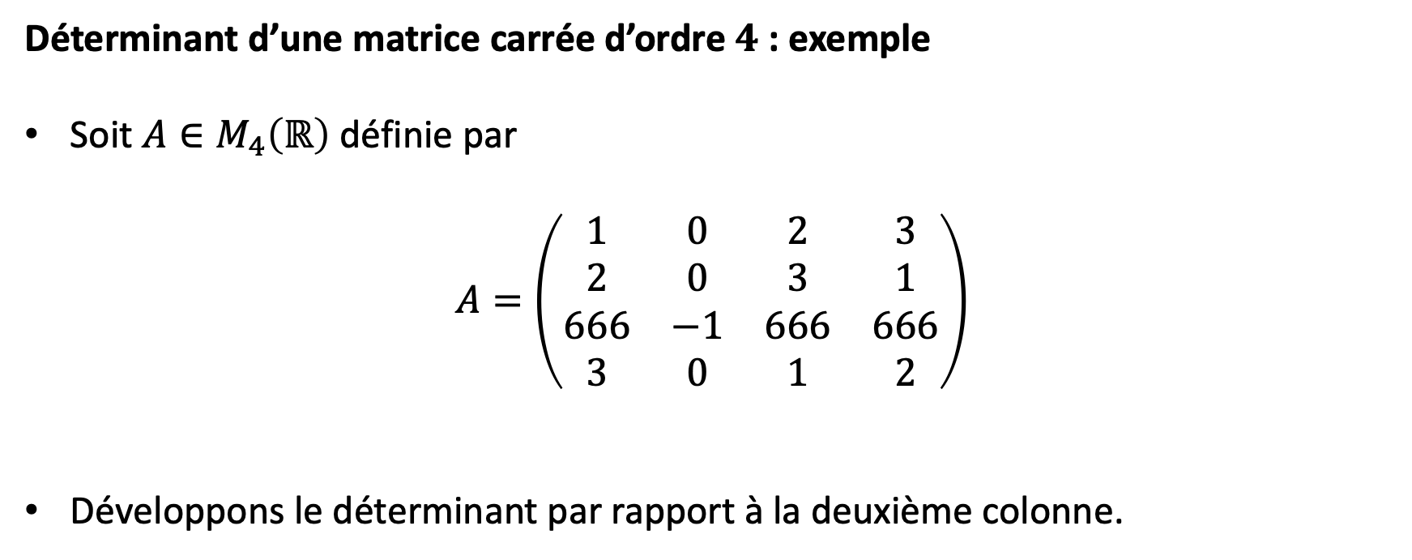
2. Définition dans le cas général. Calcul.
Déterminant d’une matrice carrée d’ordre $4$ : exemple
Soit $A∈M_{4}\left(ℝ\right)$ définie par
$$A=\left(\begin{matrix}1 & 0 & 2 & 3 \\ 2 & 0 & 3 & 1 \\ 666 & −1 & 666 & 666 \\ 3 & 0 & 1 & 2\end{matrix}\right)$$
Développons le déterminant par rapport à la deuxième colonne.

Slide 28
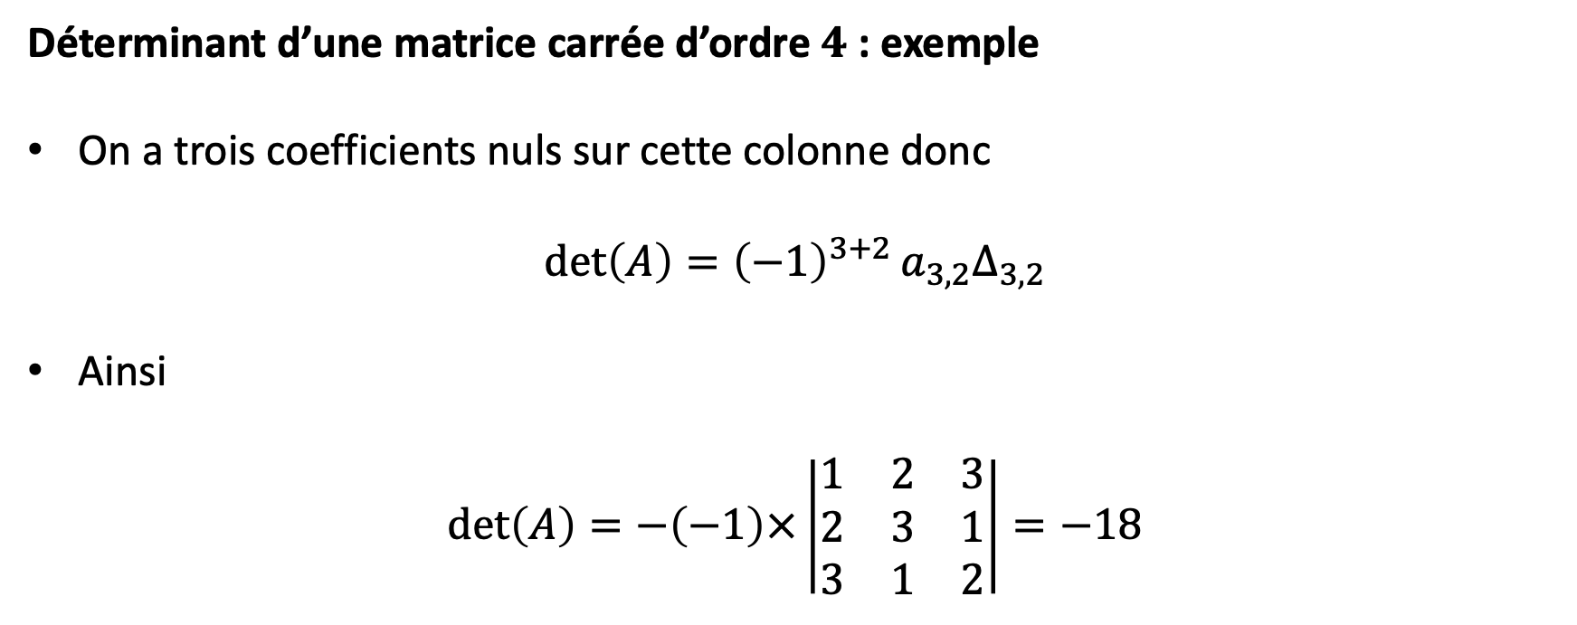
2. Définition dans le cas général. Calcul.
Déterminant d’une matrice carrée d’ordre $4$ : exemple
On a trois coefficients nuls sur cette colonne donc
$$\det\left(A\right)={\left(−1\right)}^{3+2}a_{3,2}Δ_{3,2}$$
Ainsi
$$\det\left(A\right)=−\left(−1\right)×\left|\begin{matrix}1 & 2 & 3 \\ 2 & 3 & 1 \\ 3 & 1 & 2\end{matrix}\right|=−18$$

Slide 29

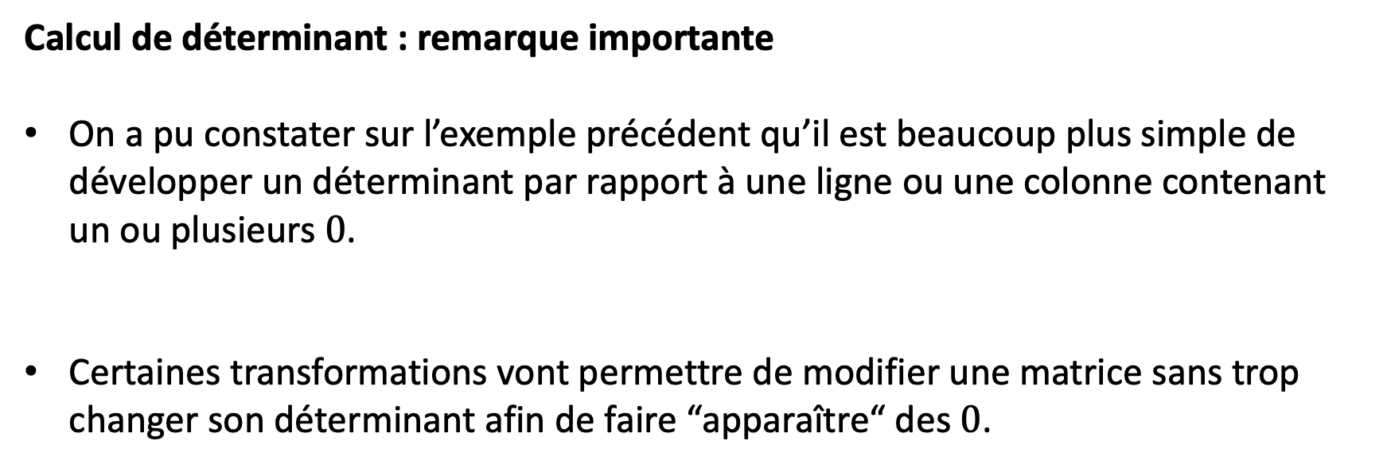
2. Définition dans le cas général. Calcul.
Calcul de déterminant : remarque importante
On a pu constater sur l’exemple précédent qu’il est beaucoup plus simple de développer un déterminant par rapport à une ligne ou une colonne contenant un ou plusieurs $0$.
Certaines transformations vont permettre de modifier une matrice sans trop changer son déterminant afin de faire “apparaître“ des $0$.

Slide 30
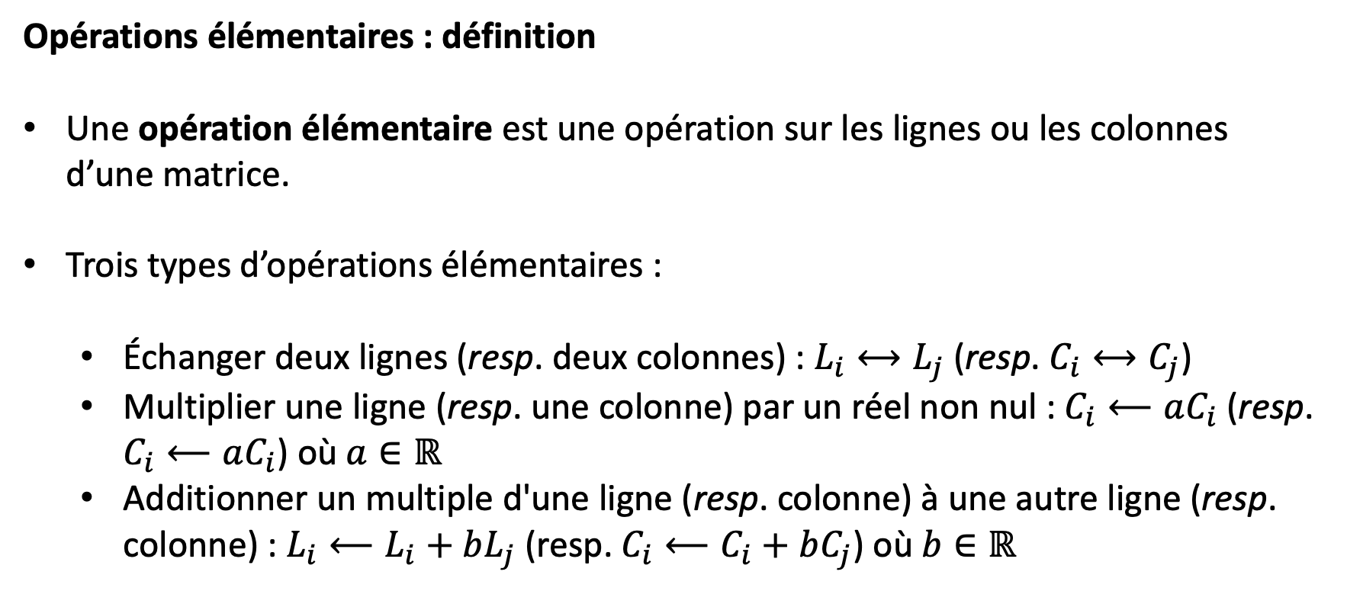
2. Définition dans le cas général. Calcul.
Opérations élémentaires : définition
Une opération élémentaire est une opération sur les lignes ou les colonnes d’une matrice.
Trois types d’opérations élémentaires :
Échanger deux lignes (resp. deux colonnes) : $L_{i}⟷L_{j}$ (resp. $C_{i}⟷C_{j}$)
Multiplier une ligne (resp. une colonne) par un réel non nul : $C_{i}⟵aC_{i}$ (resp. $C_{i}⟵aC_{i}$) où $a∈ℝ$
Additionner un multiple d'une ligne (resp. colonne) à une autre ligne (resp. colonne) : $L_{i}⟵L_{i}+bL_{j}$ (resp. $C_{i}⟵C_{i}+bC_{j}$) où $b∈ℝ$

Slide 31

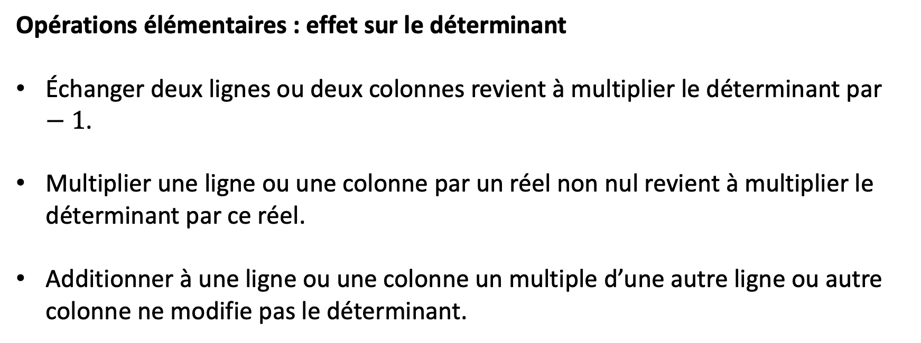
2. Définition dans le cas général. Calcul.
Opérations élémentaires : effet sur le déterminant
Échanger deux lignes ou deux colonnes revient à multiplier le déterminant par $−1$.
Multiplier une ligne ou une colonne par un réel non nul revient à multiplier le déterminant par ce réel.
Additionner à une ligne ou une colonne un multiple d’une autre ligne ou autre colonne ne modifie pas le déterminant.

Slide 32
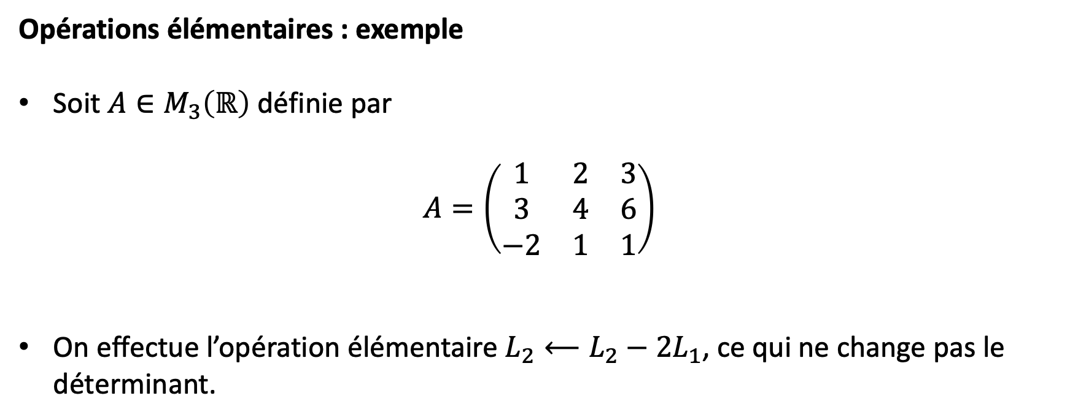
2. Définition dans le cas général. Calcul.
Opérations élémentaires : exemple
Soit $A∈M_{3}\left(ℝ\right)$ définie par
$$A=\left(\begin{matrix}1 & 2 & 3 \\ 3 & 4 & 6 \\ −2 & 1 & 1\end{matrix}\right)$$
On effectue l’opération élémentaire $L_{2}⟵L_{2}−2L_{1}$, ce qui ne change pas le déterminant.
Notes:
Cela ne change pas le déterminant mais cela change évidemment la matrice.

Slide 33
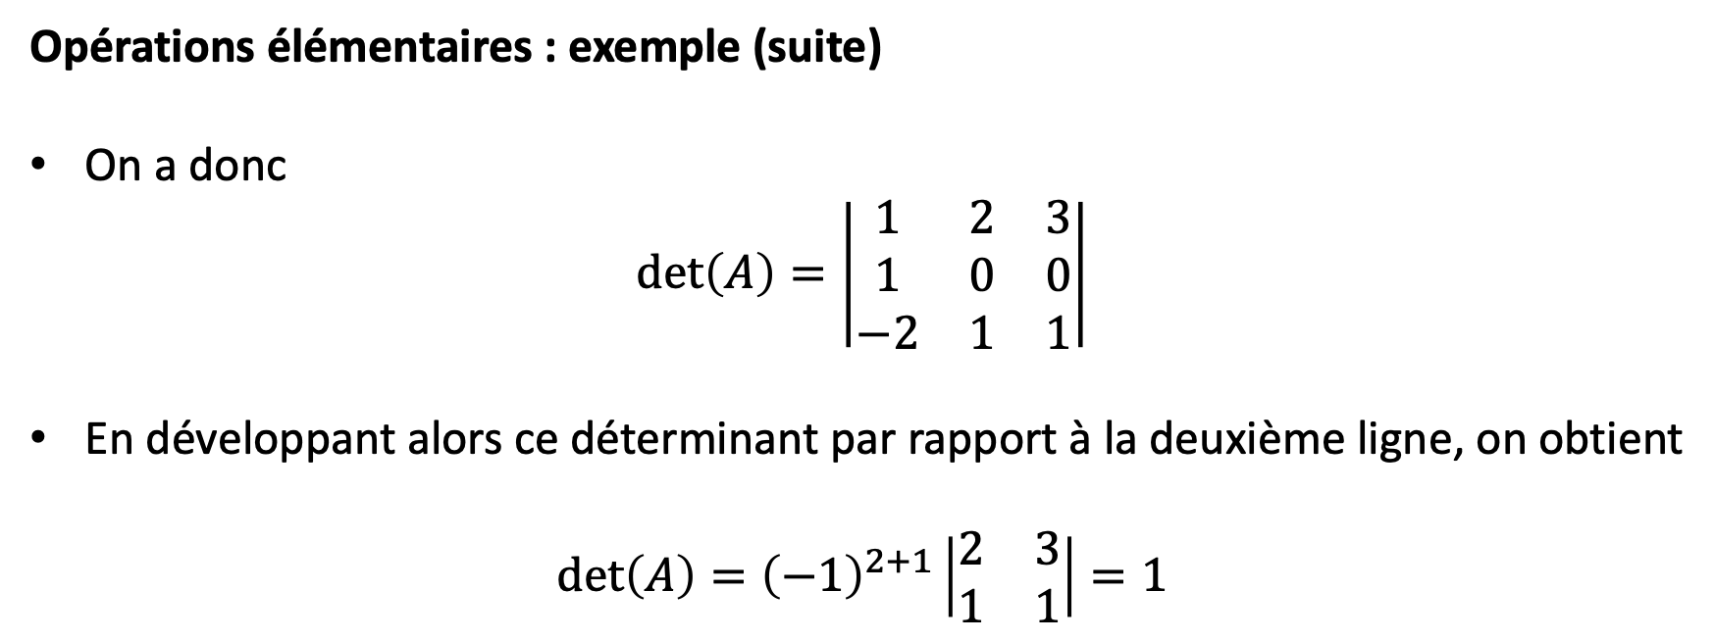
2. Définition dans le cas général. Calcul.
Opérations élémentaires : exemple (suite)
On a donc
$$\det\left(A\right)=\left|\begin{matrix}1 & 2 & 3 \\ 1 & 0 & 0 \\ −2 & 1 & 1\end{matrix}\right|$$
En développant alors ce déterminant par rapport à la deuxième ligne, on obtient
$$\det\left(A\right)={\left(−1\right)}^{2+1}\left|\begin{matrix}2 & 3 \\ 1 & 1\end{matrix}\right|=1$$

Slide 34
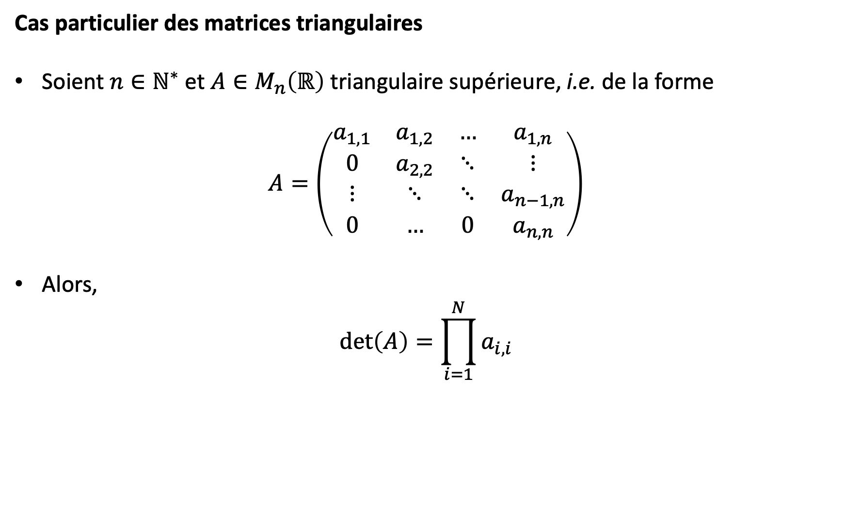
2. Définition dans le cas général. Calcul.
Cas particulier des matrices triangulaires
Soient $n∈ℕ^{∗}$ et $A∈M_{n}\left(ℝ\right)$ triangulaire supérieure, i.e. de la forme
$$A=\left(\begin{matrix}a_{1,1} & a_{1,2} & … & a_{1,n} \\ 0 & a_{2,2} & ⋱ & ⋮ \\ ⋮ & ⋱ & ⋱ & a_{n−1,n} \\ 0 & … & 0 & a_{n,n}\end{matrix}\right)$$
Alors,
$$\det\left(A\right)=\prod_{i=1}^{N}{a_{i,i}}$$
Notes:
Cela signifie que dans ce cas là le déterminant est égal au produit des coefficients diagonaux.
On a bien sûr un résultat du même type pour les matrices triangulaires inférieures.
Ce résultat ce démontre très bien par récurrence en développant chacune des matrices rencontrées par rapport à leur première colonne. On n’a alors qu’un seul calcul de mineur à effectuer, et c’est celui d’une matrice qui est aussi triangulaire supérieure. On n’a plus qu’à recommencer jusqu’à obtenir une matrice d’ordre 2.

Slide 35
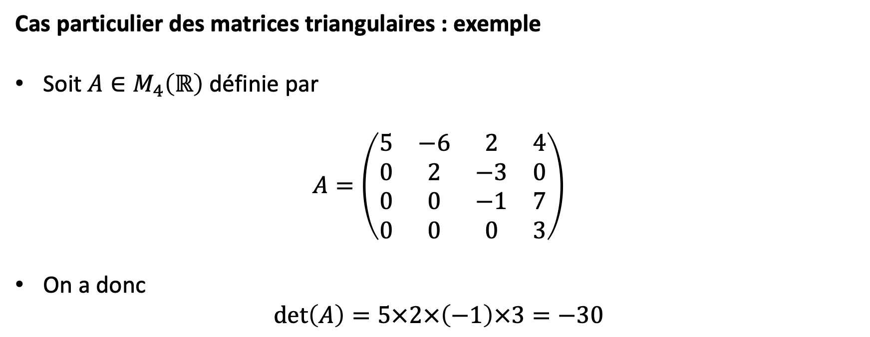
2. Définition dans le cas général. Calcul.
Cas particulier des matrices triangulaires : exemple
Soit $A∈M_{4}\left(ℝ\right)$ définie par
$$A=\left(\begin{matrix}5 & −6 & 2 & 4 \\ 0 & 2 & −3 & 0 \\ 0 & 0 & −1 & 7 \\ 0 & 0 & 0 & 3\end{matrix}\right)$$
On a donc
$$\det\left(A\right)=5×2×\left(−1\right)×3=−30$$

Slide 36
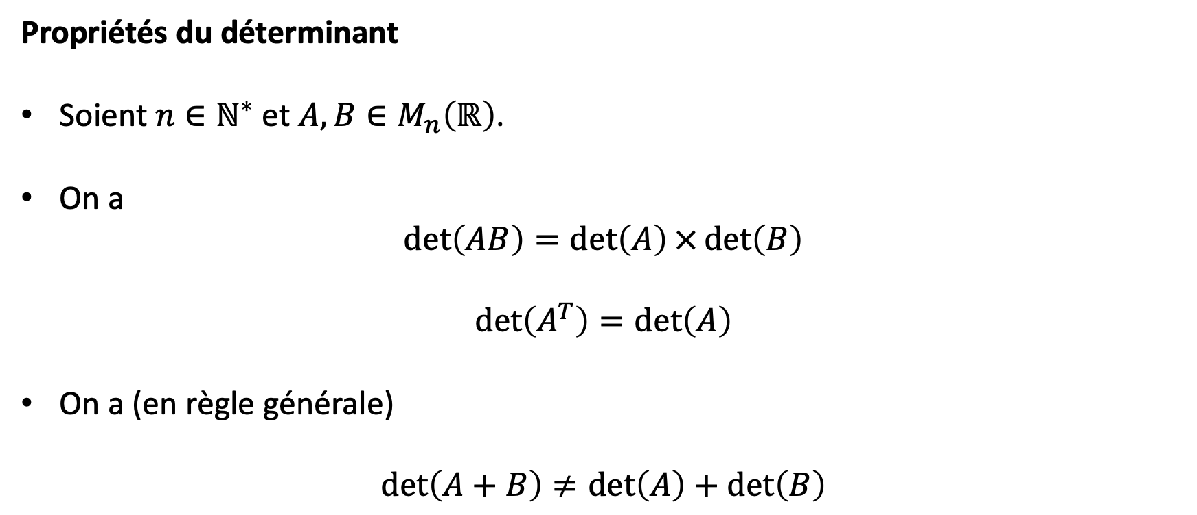
2. Définition dans le cas général. Calcul.
Propriétés du déterminant
Soient $n∈ℕ^{∗}$ et $A,B∈M_{n}\left(ℝ\right)$.
On a
$$\det\left(AB\right)=\det\left(A\right)×\det\left(B\right)$$
$$\det\left(A^{T}\right)=\det\left(A\right)$$
On a (en règle générale)
$$\det\left(A+B\right)≠\det\left(A\right)+\det\left(B\right)$$
Notes:
On admettra ces résultats, ils ne sont pas vraiment difficiles à démontrer mais c’est un peu laborieux

Slide 37
2. Définition dans le cas général. Calcul.

Slide 38
3. Inversion d’une matrice.

Slide 39

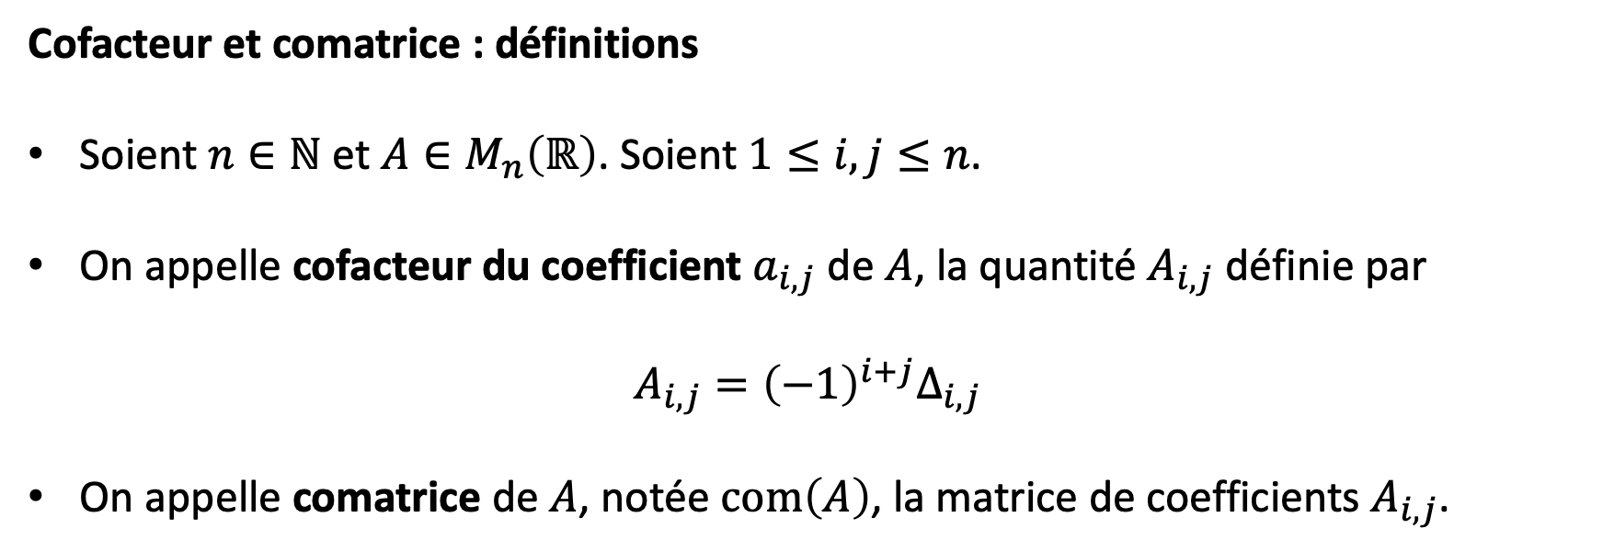
3. Inversion d’une matrice.
Cofacteur et comatrice : définitions
Soient $n∈ℕ$ et $A∈M_{n}\left(ℝ\right)$. Soient $1≤i,j≤n$.
On appelle cofacteur du coefficient $a_{i,j}$ de $A$, la quantité $A_{i,j}$ définie par
$$A_{i,j}={\left(−1\right)}^{i+j}Δ_{i,j}$$
On appelle comatrice de $A$, notée $\operatorname{com}\left(A\right)$, la matrice de coefficients $A_{i,j}$.
Notes:
La comatrice d’une matrice d’ordre n est donc aussi une matrice d’ordre n. Il y a en effet autant de cofacteurs que de coefficients de la matrice initiale.

Slide 40
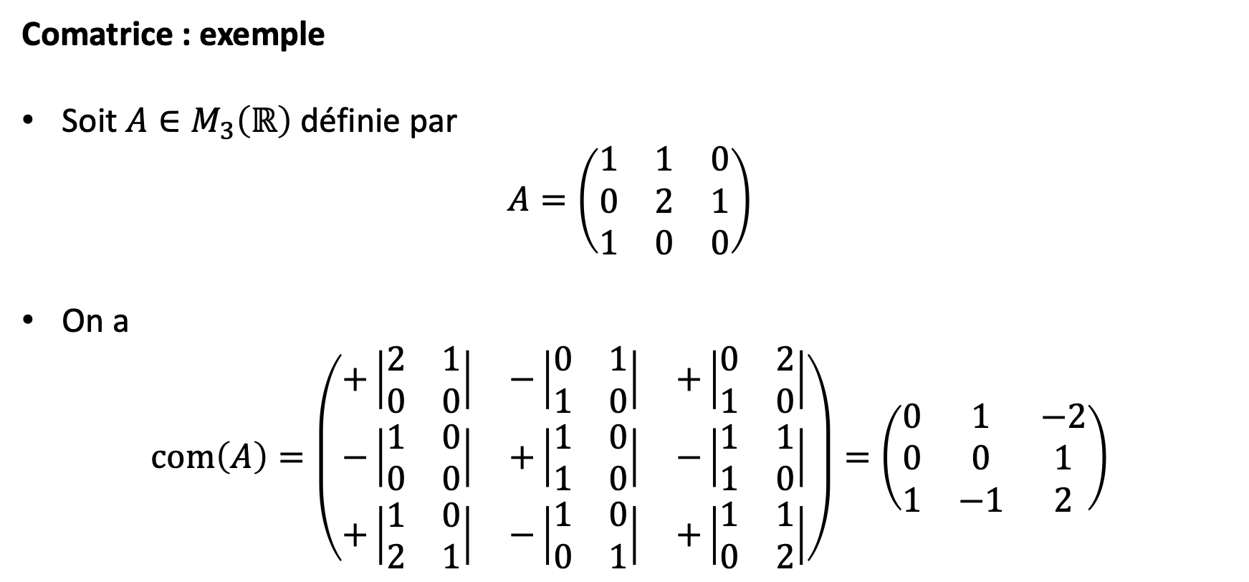
3. Inversion d’une matrice.
Comatrice : exemple
Soit $A∈M_{3}\left(ℝ\right)$ définie par
$$A=\left(\begin{matrix}1 & 1 & 0 \\ 0 & 2 & 1 \\ 1 & 0 & 0\end{matrix}\right)$$
On a
$$\operatorname{com}\left(A\right)=\left(\begin{matrix}+\left|\begin{matrix}2 & 1 \\ 0 & 0\end{matrix}\right| & −\left|\begin{matrix}0 & 1 \\ 1 & 0\end{matrix}\right| & +\left|\begin{matrix}0 & 2 \\ 1 & 0\end{matrix}\right| \\ −\left|\begin{matrix}1 & 0 \\ 0 & 0\end{matrix}\right| & +\left|\begin{matrix}1 & 0 \\ 1 & 0\end{matrix}\right| & −\left|\begin{matrix}1 & 1 \\ 1 & 0\end{matrix}\right| \\ +\left|\begin{matrix}1 & 0 \\ 2 & 1\end{matrix}\right| & −\left|\begin{matrix}1 & 0 \\ 0 & 1\end{matrix}\right| & +\left|\begin{matrix}1 & 1 \\ 0 & 2\end{matrix}\right|\end{matrix}\right)=\left(\begin{matrix}0 & 1 & −2 \\ 0 & 0 & 1 \\ 1 & −1 & 2\end{matrix}\right)$$

Slide 41

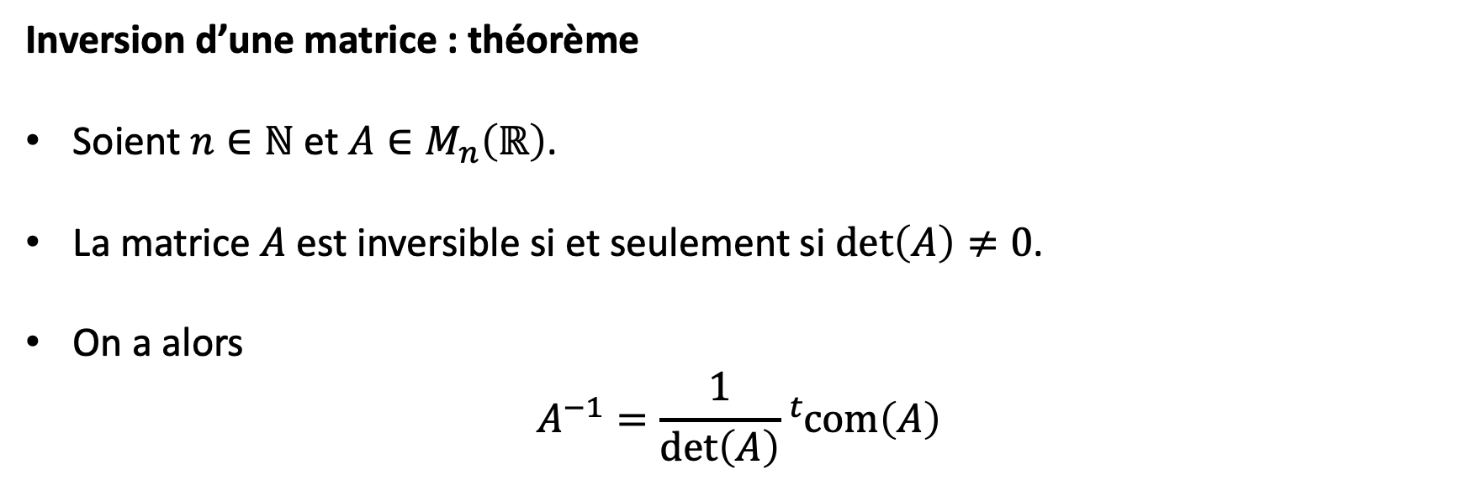
3. Inversion d’une matrice.
Inversion d’une matrice : théorème
Soient $n∈ℕ$ et $A∈M_{n}\left(ℝ\right)$.
La matrice $A$ est inversible si et seulement si $\det\left(A\right)≠0$.
On a alors
$$A^{−1}=\frac{1}{\det\left(A\right)}{}_{ }^{t}{\operatorname{com}\left(A\right)}$$
Notes:
Ce résultat généralise bien celui énoncé lors de la première partie pour des matrices carrées d’ordre 2.

Slide 42
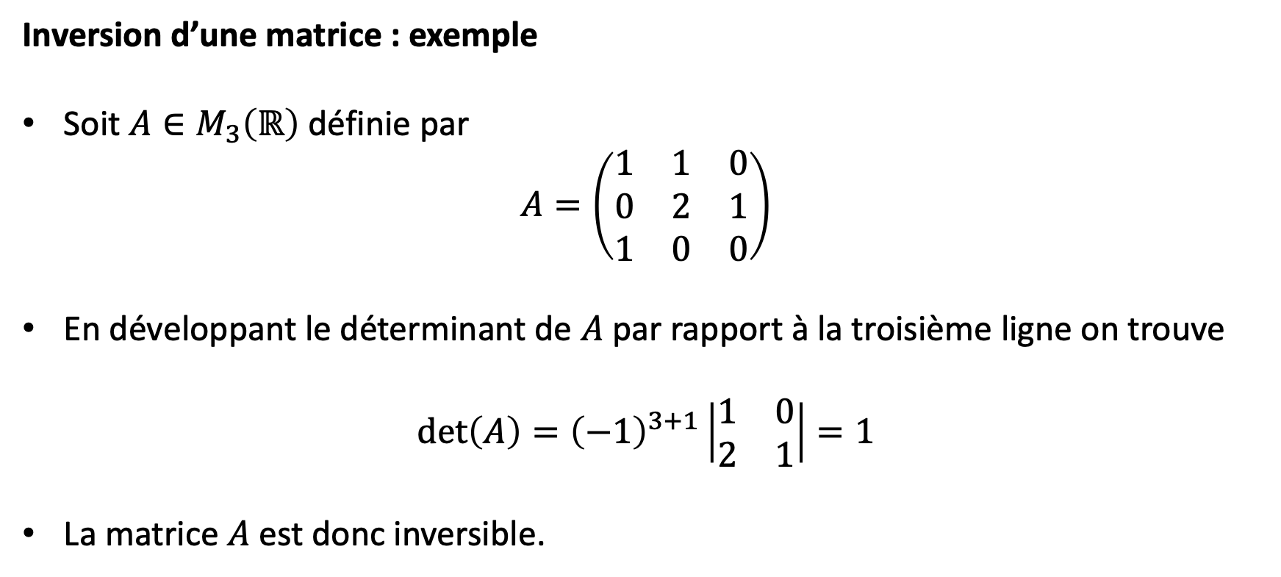
3. Inversion d’une matrice.
Inversion d’une matrice : exemple
Soit $A∈M_{3}\left(ℝ\right)$ définie par
$$A=\left(\begin{matrix}1 & 1 & 0 \\ 0 & 2 & 1 \\ 1 & 0 & 0\end{matrix}\right)$$
En développant le déterminant de $A$ par rapport à la troisième ligne on trouve
$$\det\left(A\right)={\left(−1\right)}^{3+1}\left|\begin{matrix}1 & 0 \\ 2 & 1\end{matrix}\right|=1$$
La matrice $A$est donc inversible.

Slide 43

3. Inversion d’une matrice.
Inversion d’une matrice : exemple (suite)
On sait de plus que
$$\operatorname{com}\left(A\right)=\left(\begin{matrix}0 & 1 & −2 \\ 0 & 0 & 1 \\ 1 & −1 & 2\end{matrix}\right)$$
On a donc
$$A^{−1}=\left(\begin{matrix}0 & 0 & 1 \\ 1 & 0 & −1 \\ −2 & 1 & 2\end{matrix}\right)$$

Slide 44
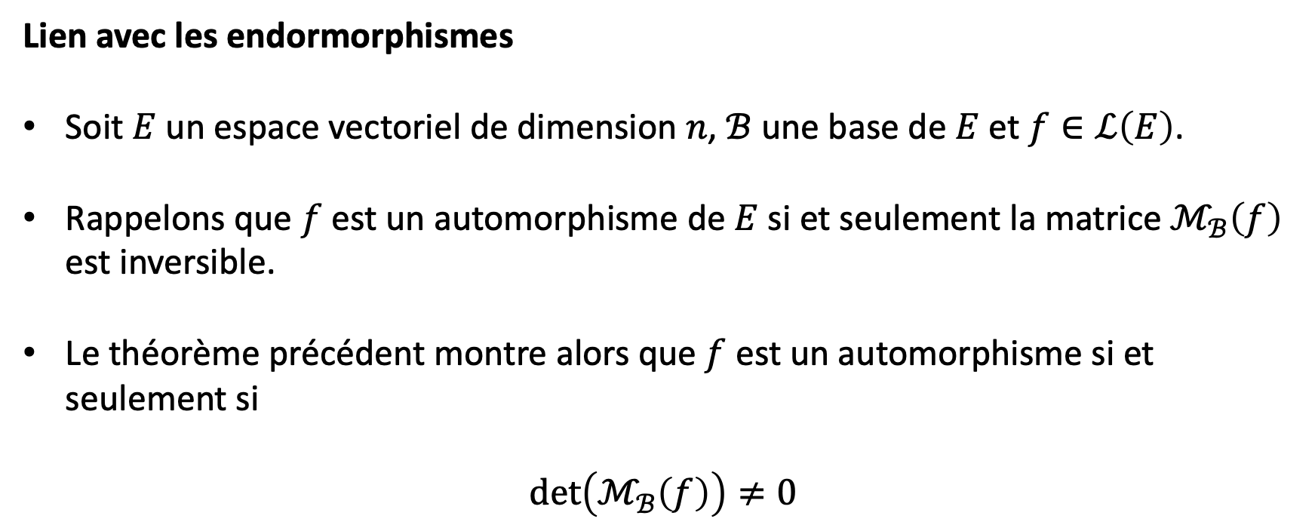
3. Inversion d’une matrice.
Lien avec les endormorphismes
Soit $E$ un espace vectoriel de dimension $n$, $ℬ$ une base de $E$ et $f∈ℒ\left(E\right)$.
Rappelons que $f$ est un automorphisme de $E$ si et seulement la matrice $ℳ_{ℬ}\left(f\right)$ est inversible.
Le théorème précédent montre alors que $f$ est un automorphisme si et seulement si
$$det\left(ℳ_{ℬ}\left(f\right)\right)≠0$$
Notes:
Et ce quelque soit la base B de E.
Le théorème permet évidemment aussi de calculer l’inverse de cette matrice et donc de déterminer une expression de la réciproque de f.

Slide 45

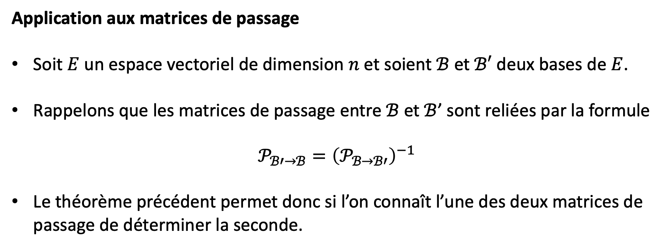
3. Inversion d’une matrice.
Application aux matrices de passage
Soit $E$ un espace vectoriel de dimension $n$ et soient $ℬ$ et $ℬ′$ deux bases de $E$.
Rappelons que les matrices de passage entre $ℬ$ et $ℬ$’ sont reliées par la formule
$$𝒫_{ℬ′→ℬ}={\left(𝒫_{ℬ→ℬ′}\right)}^{−1}$$
Le théorème précédent permet donc si l’on connaît l’une des deux matrices de passage de déterminer la seconde.

Slide 46
3. Inversion d’une matrice.

Slide 47


